Slide 1
Pravděpodobnost 7
Podmíněná pravděpodobnost

Slide 2
Definice
Podmíněná pravděpodobnost
náhodného jevu A je pravděpodobnost
jevu A, ale v závislosti na dalším
podmiňujícím jevu B. Značíme ji
P(A/B) = P_{B}(A) a čteme jako:
„pravděpodobnost jevu A v závislosti
na jevu B“ nebo jako:
„pravděpodobnost jevu A podmíněna
jevem B“

Slide 3
Možnosti:
Můžeme řešit
dva základní případy:
a) Pravděpodobnost jevu A,
jestliže již nastal jev B
b) Pravděpodobnost jevu A
podmíněna současným
nastoupením jevu B.

Slide 4
Příklad 1
Z balíčku 32 hracích karet vytáhneme
první kartu, pak druhou.
Jaká je pravděpodobnost, že druhá
vytažená karta je eso ?

Slide 5
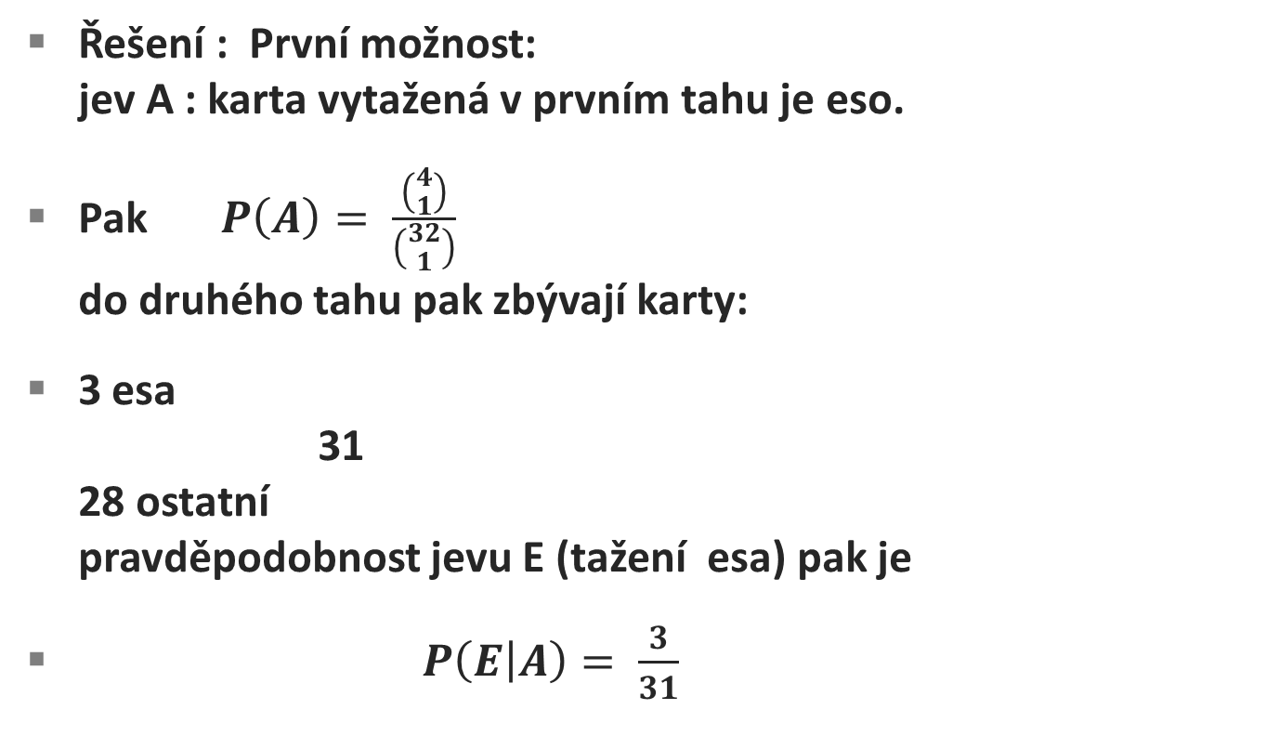
Příklad 1
Řešení : První možnost:
jev A : karta vytažená v prvním tahu je eso.
Pak $P\left(A\right)= \frac{\left({4 \atop 1}\right)}{\left({32 \atop 1}\right)}$
do druhého tahu pak zbývají karty:
3 esa
31
28 ostatní
pravděpodobnost jevu E (tažení esa) pak je
$P\left(E | A\right)= \frac{3}{31}$

Slide 6
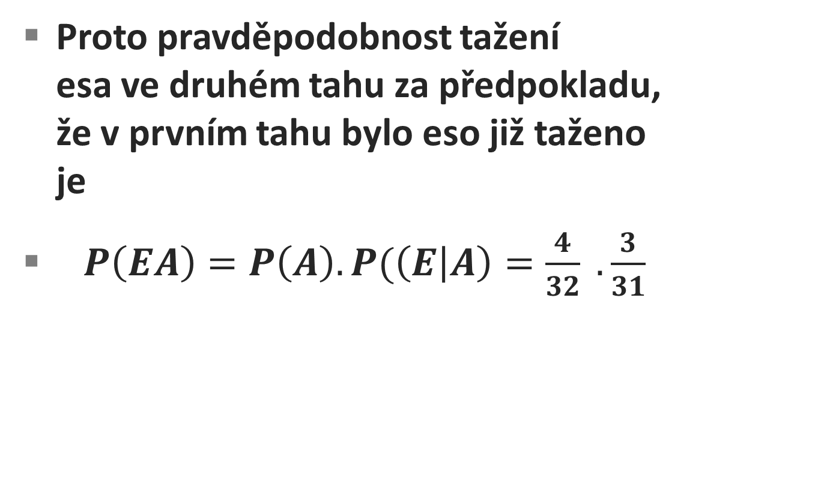
Příklad 1
Proto pravděpodobnost tažení
esa ve druhém tahu za předpokladu,
že v prvním tahu bylo eso již taženo
je
$P\left(EA\right)=P\left(A\right). P(\left(E | A\right)=\frac{4}{32} . \frac{3}{31}$

Slide 7
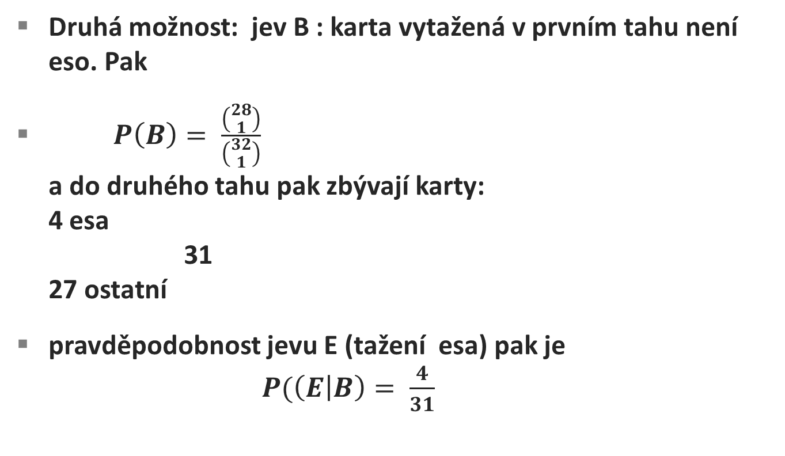
Příklad 1
Druhá možnost: jev B : karta vytažená v prvním tahu není eso. Pak
$P\left(B\right)= \frac{\left({28 \atop 1}\right)}{\left({32 \atop 1}\right)}$
a do druhého tahu pak zbývají karty:
4 esa
31
27 ostatní
pravděpodobnost jevu E (tažení esa) pak je
$P(\left(E | B\right)= \frac{4}{31}$

Slide 8
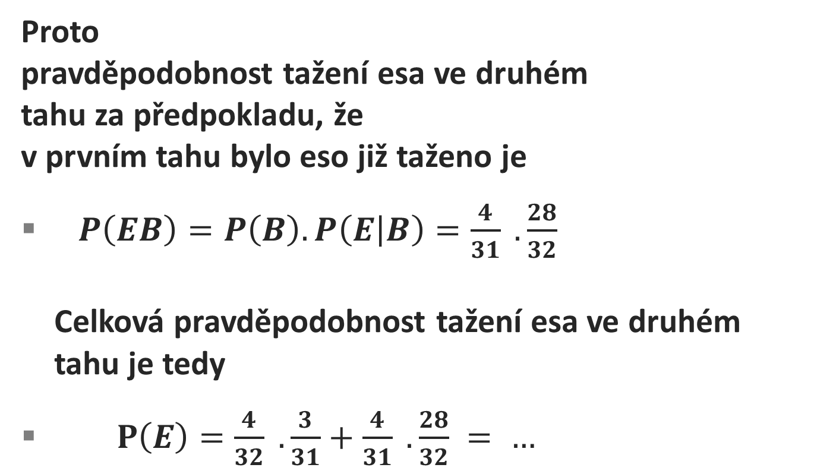
Příklad 1
Proto
pravděpodobnost tažení esa ve druhém
tahu za předpokladu, že
v prvním tahu bylo eso již taženo je
$P\left(EB\right)=P\left(B\right). P\left(E | B\right)=\frac{4}{31} . \frac{28}{32}$
Celková pravděpodobnost tažení esa ve druhém tahu je tedy
$P\left(E\right)=\frac{4}{32} . \frac{3}{31}+\frac{4}{31} . \frac{28}{32} = …$

Slide 9
Příklad 2
Ze souboru 20 maturitních otázek
student 5 nezná.
Jaká je pravděpodobnost,
že si vylosuje otázku, kterou nezná,
jestliže již dvě otázky byly taženy
a student neví které byly taženy ?

Slide 10
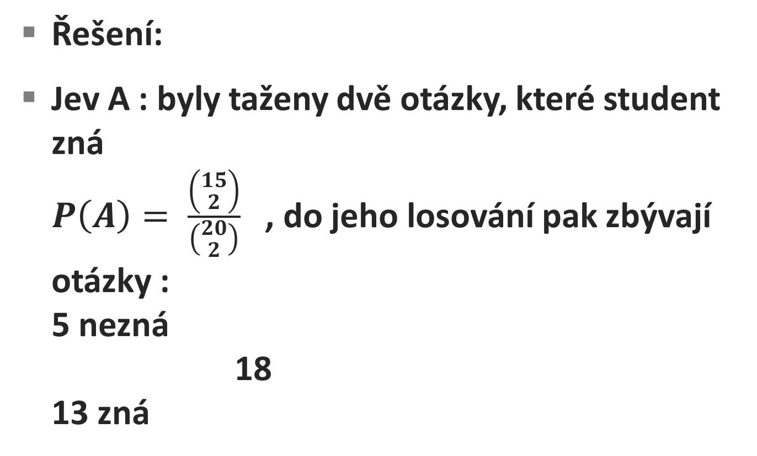
Příklad 2
Řešení:
Jev A : byly taženy dvě otázky, které student zná
$P\left(A\right)= \frac{\left({15 \atop 2}\right)}{\left({20 \atop 2}\right)}$ , do jeho losování pak zbývají otázky :
5 nezná
18
13 zná

Slide 11
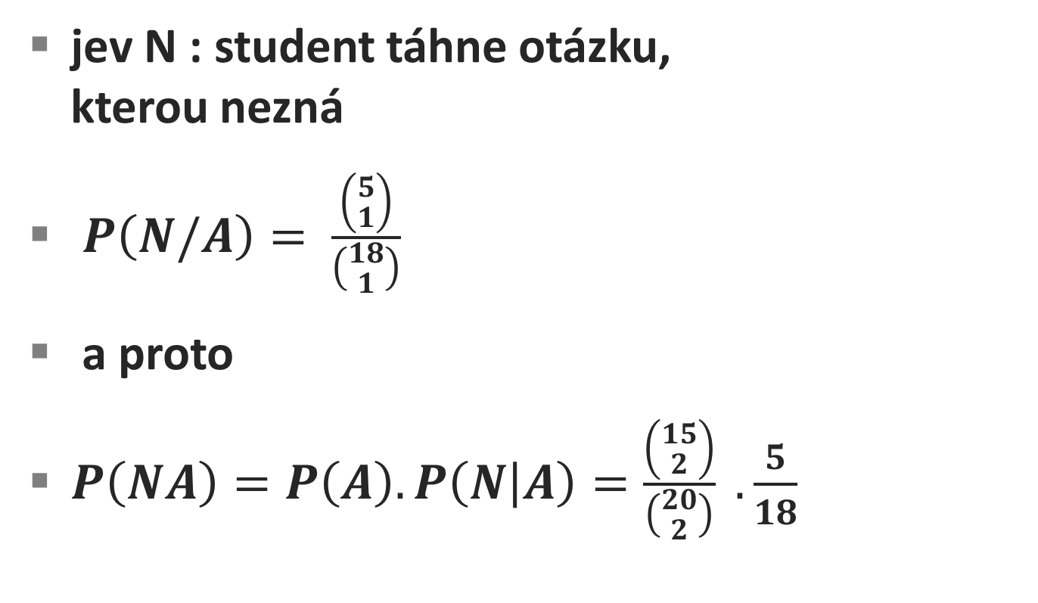
Příklad 2
jev N : student táhne otázku,
kterou nezná
$P\left(N/A\right)= \frac{\left({5 \atop 1}\right)}{\left({18 \atop 1}\right)}$
a proto
$P\left(NA\right)=P\left(A\right). P\left(N | A\right)=\frac{\left({15 \atop 2}\right)}{\left({20 \atop 2}\right)} . \frac{5}{18}$

Slide 12
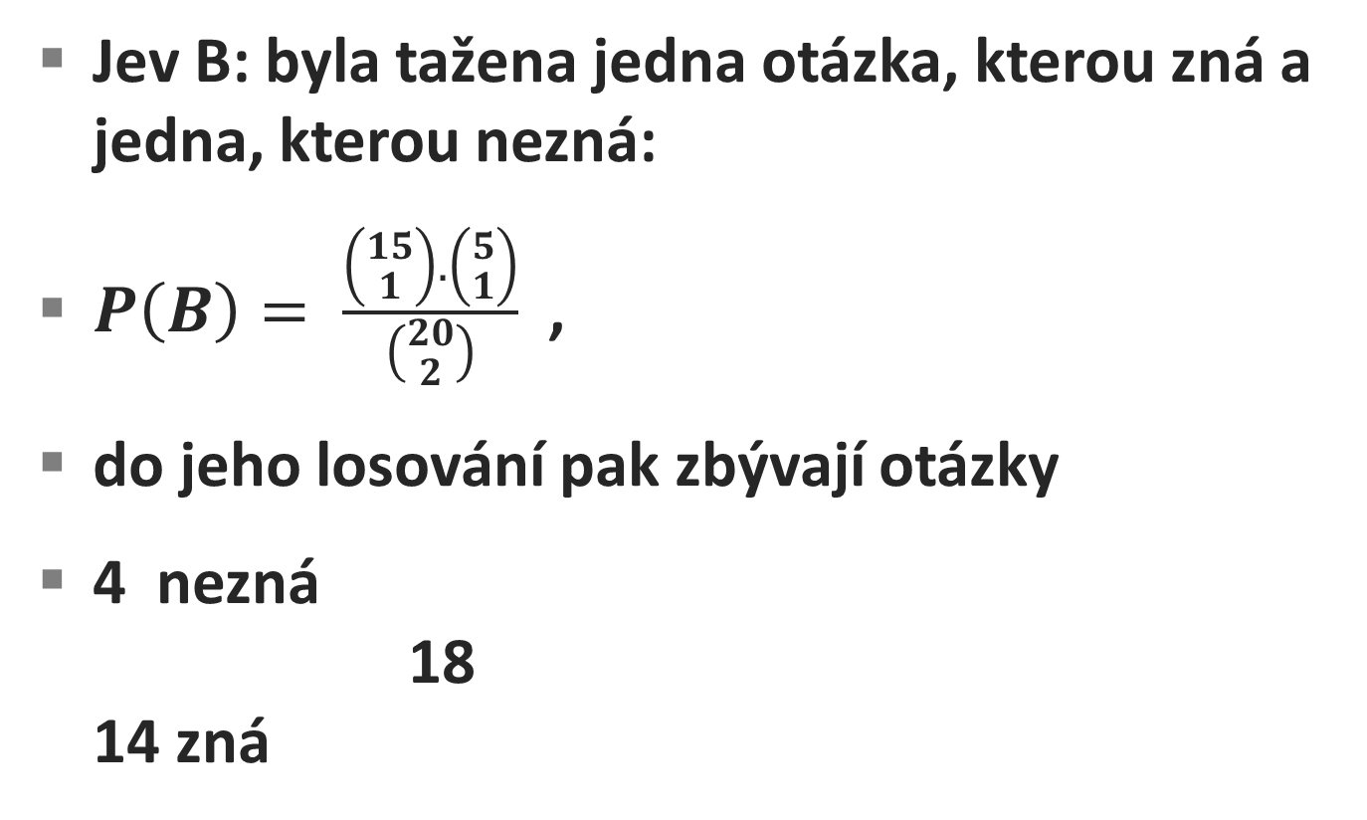
Příklad 2
Jev B: byla tažena jedna otázka, kterou zná a jedna, kterou nezná:
$P\left(B\right)= \frac{\left({15 \atop 1}\right).\left({5 \atop 1}\right)}{\left({20 \atop 2}\right)}$ ,
do jeho losování pak zbývají otázky
4 nezná
18
14 zná

Slide 13

Příklad 2
$P\left(N/B\right)= \frac{\left({4 \atop 1}\right)}{\left({18 \atop 1}\right)}$
a proto
$P\left(NB\right)=P\left(B\right). P\left(N | B\right)=\frac{\left({15 \atop 1}\right).\left({5 \atop 1}\right)}{\left({20 \atop 2}\right)} . \frac{4}{18}$

Slide 14
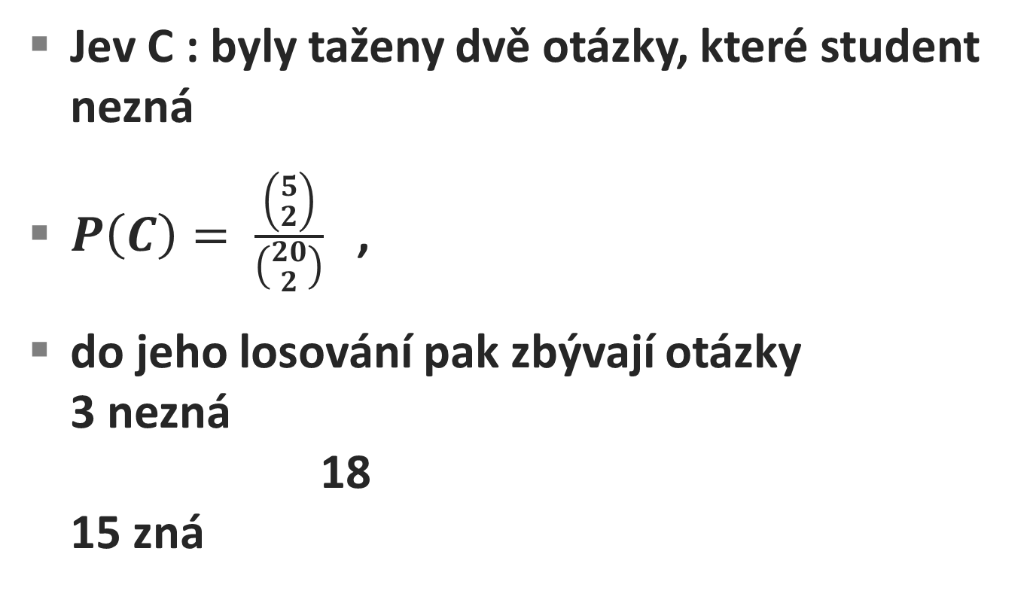
Příklad 2
Jev C : byly taženy dvě otázky, které student nezná
$P\left(C\right)= \frac{\left({5 \atop 2}\right)}{\left({20 \atop 2}\right)}$ ,
do jeho losování pak zbývají otázky
3 nezná
18
15 zná

Slide 15
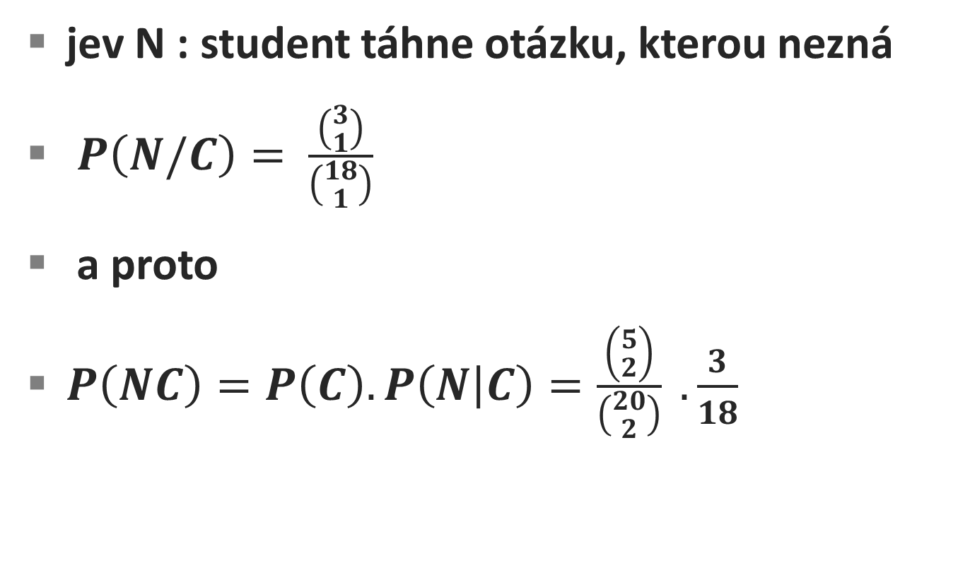
Příklad 2
jev N : student táhne otázku, kterou nezná
$P\left(N/C\right)= \frac{\left({3 \atop 1}\right)}{\left({18 \atop 1}\right)}$
a proto
$P\left(NC\right)=P\left(C\right). P\left(N | C\right)=\frac{\left({5 \atop 2}\right)}{\left({20 \atop 2}\right)} . \frac{3}{18}$

Slide 16
Příklad 2
Závěr, shrnutí příkladu, odpověď:
Pravděpodobnost jevu N
( student si vytáhne otázku, kterou nezná )
je dána
součtem pravděpodobností
P(N) = P(NA) + P(NB) + P(NC).

Slide 17
Děkuji za pozornost
Autor: Mgr. Jan Bajnar

